Slide 1
SKŁADANIE OŚWIADCZENIA
O ROZLICZENIU SUBWENCJI FINANSOWEJ PFR TARCZA 2.0 DLA MŚP
Warszawa, listopad 2021 r.

Slide 2
I. Przed złożeniem Oświadczenia o Rozliczeniu
Oświadczenie o Rozliczeniu nie jest składane przez Beneficjentów:
którzy dokonali spłaty subwencji finansowej w całości przed nadejściem terminu do złożenia Oświadczenia o Rozliczeniu, w efekcie czego umowa subwencji finansowej wygasła;
którzy nie posiadają aktywnej relacji z Bankiem, za pośrednictwem którego zawarli umowę subwencji finansowej (nie posiadają zawartej umowy o prowadzenie rachunku bankowego oraz umowy o świadczenie usług Bankowości Elektronicznej) oraz nie odnowili tej relacji przed upływem terminu na złożenie Oświadczenia o Rozliczeniu; lub
w stosunku do których PFR wystosował wezwanie do zwrotu Subwencji Finansowej.
WAŻNE:
Firma może wnioskować o subwencję finansową od 18 listopada 2021 r. do 15 stycznia 2022 r.
Formularz Oświadczenia o Rozliczeniu subwencji zostanie udostępniony tylko i wyłącznie w systemie bankowości elektronicznej tego samego banku, w którym składany był wniosek.
Oświadczenie o Rozliczeniu musi zostać złożone przez osobę posiadającą dostęp do bankowości elektronicznej Beneficjenta.
Warunkiem rozliczenia i umorzenia subwencji przez Przedsiębiorcę z sektora MŚP jest:
nieprzerwane utrzymanie działalności gospodarczej do 31 grudnia 2021 r. oraz
rozliczenie nadwyżki otrzymanej subwencji finansowej, wskazując rzeczywiste koszty stałe oraz rzeczywistą wysokość spadku przychodów na podstawie danych finansowych za okres od: 1 listopada 2020 r. do 31 marca 2021 r.
Zapoznaj się z zasadami rozliczania Tarczy Finansowej 2.0. PFR dostępnymi na stronie internetowej Polskiego Funduszu Rozwoju: https://pfrsa.pl/tarcza-finansowa-pfr/tarcza-finansowa-pfr-20.html#mmsp

Slide 3
Zanim złożysz wniosek:
Upewnij się, że dane firmy widoczne w bankowości elektronicznej są aktualne (zgodnie z wpisem we właściwym rejestrze).
Zweryfikuj czy posiadasz odpowiednie umocowanie do złożenia Oświadczenia o Rozliczeniu w formie elektronicznej (wydruk z CEIDG, odpis z KRS lub pełnomocnictwo). Jeśli z odpisu KRS lub z wydruku z CEIDG nie wynika uprawnienie do samodzielnej reprezentacji przedsiębiorcy przez osobę składającą Oświadczenie, niezbędne jest ustanowienie pełnomocnictwa (zgodnego ze wzorem dostępnym na stronie PFR) podpisanego wyłącznie kwalifikowanym podpisem elektronicznym.
UWAGA:
profil zaufany nie spełnia warunków kwalifikowanego podpisu.
Pełnomocnictwo ustanowione na etapie składnia wniosku o subwencję uprawnia także do złożenia Oświadczenia o Rozliczeniu.
Dokumenty potwierdzające upoważnienie do złożenia Oświadczenia o Rozliczeniu nie są dołączane do Oświadczenia o Rozliczeniu, ale mogą być zweryfikowane przez PFR w przypadku kontroli.
Przygotuj informacje o wysokości faktycznie osiągniętych:
Przychodach w miesiącach:
styczeń, luty, marzec, listopad i grudzień roku 2019,
listopad i grudzień roku 2020,
styczeń, luty i marzec roku 2021;
Kosztach Stałych w miesiącach:
listopad i grudzień roku 2020,
styczeń, luty i marzec roku 2021
Przygotuj dokumenty księgowe – pliki JPK (JPK_PKPIR lub JPK_KR) w postaci xml, które będą załączane do Oświadczenia o Rozliczeniu.
UWAGA: Należy przygotować dwa osobne pliki za okres listopad-grudzień oraz za okres styczeń-marzec 2021 r.

Slide 4
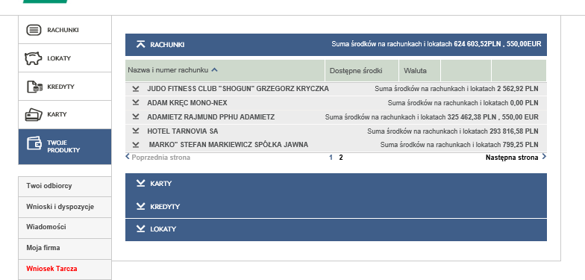
II. Wniosek o Subwencję dla MŚP – czynności do wykonania
1.
Aby złożyć Oświadczenie o Rozliczeniu subwencji Tarcza 2.0 lub sprawdzić status Wniosku należy w menu bocznym wybrać przycisk „Wniosek Tarcza”.

Slide 5
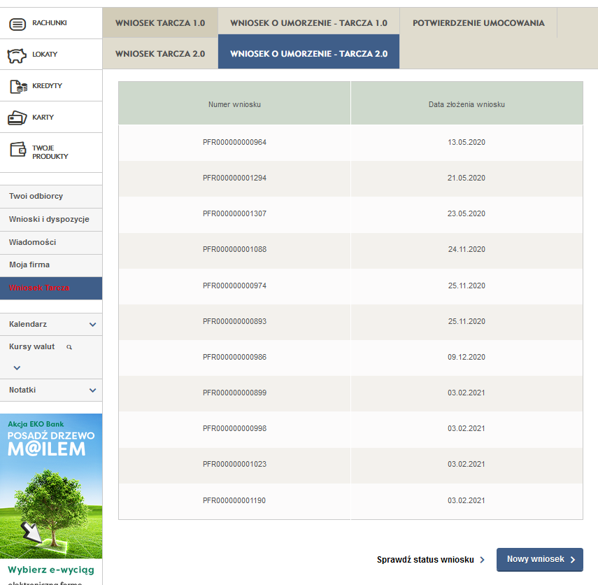
II. Wniosek o Subwencję dla MŚP – czynności do wykonania
2.
W celu złożenia Oświadczenia o Rozliczenia Tarcza 2.0 przejdź do zakładki „Wniosek o umorzenie Tarcza 2”.
W celu sprawdzenia statusu Oświadczenia o Rozliczeniu subwencji Tarcza 2.0 wybierz przycisk „Sprawdź status wniosku”.
W celu złożenia Oświadczenia o Rozliczeniu subwencji Tarcza 2.0 wybierz przycisk „Nowy wniosek”.

Slide 6
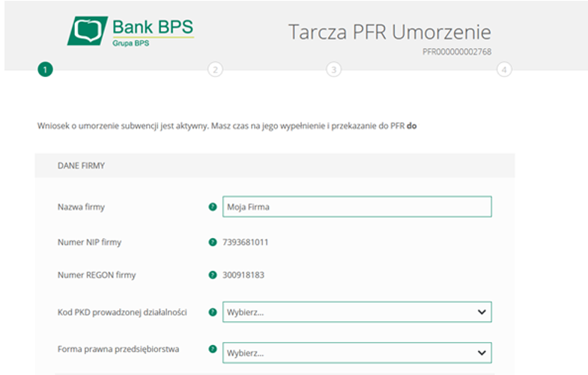
II. Wniosek o Subwencję dla MŚP – czynności do wykonania
Po wybraniu przycisku „Dalej” zostaniesz przekierowany na Oświadczenie o Rozliczeniu subwencji Tarcza 2.0.
3.
Po wybraniu przycisku „Powrót” zostaniesz przekierowany na poprzedni ekran.
Tu zostanie wskazana data aktywności Oświadczenia o Rozliczeniu subwencji
4. Dane firmy
Należy wybrać z listy rozwijalnej odpowiedni kod PKD prowadzonej działalności.
Należy wybrać z listy rozwijalnej formę prawną prowadzonej działalności.
Po wybraniu ikonki znaku zapytania „?” wyświetlą się podpowiedzi w zakresie wymaganych danych w ramach danego pola.

Slide 7
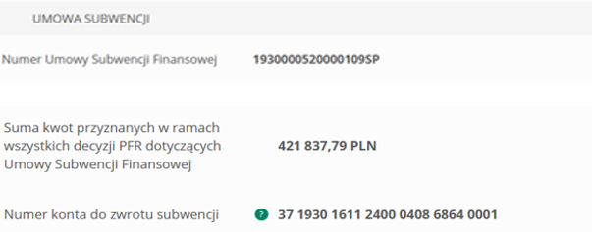
II. Wniosek o Subwencję dla MŚP – czynności do wykonania
4. Dane firmy
5. Dane dotyczące Umowy Subwencji Finansowej
PFR wskazuje nr umowy subwencji finansowej jak również kwotę przyznanej subwencji.
Numer rachunku bankowego wskazany przez PFR służy do wszelkich zwrotów subwencji finansowej otrzymanej w ramach Tarczy PFR 2.0.
Wskazane przez PFR w liście rozwijalnej forma prawna Beneficjenta.

Slide 8
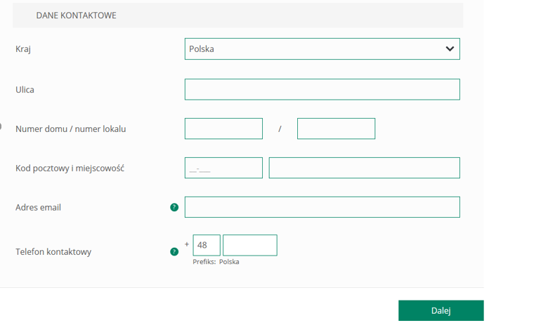
II. Wniosek o Subwencję dla MŚP – czynności do wykonania
6. Dane kontaktowe
7. Oświadczenie
Należy wskazać czy Oświadczenie o rozliczeniu subwencji zostaje złożone na podstawie Pełnomocnictwa czy samodzielnej reprezentacji na podstawie odpisu z KRS lub wydruku z CEiDG.
Należy wypełnić pola wymagane przez PFR do kontaktu Informacje dotyczące danych kontaktowych będą wykorzystywane przez PFR do wszelkiej komunikacji z Beneficjentem.
Po wybraniu przycisku „Dalej” zostaniesz przekierowany na kolejny ekran.

Slide 9
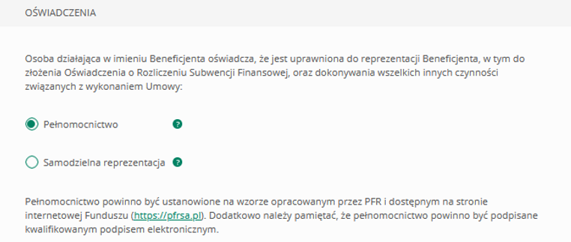
II. Wniosek o Subwencję dla MŚP – czynności do wykonania
7. Oświadczenie
W przypadku, gdy osoba działająca w imieniu beneficjenta będzie reprezentować go na podstawie pełnomocnictwa, pełnomocnictwo to nie będzie przekazywane wraz z oświadczeniem o rozliczeniu, ale jego przedłożenie może być wymagane w przypadku kontroli ze strony PFR.
UWAGA: wzór pełnomocnictwa jakim powinna posługiwać się osoba umocowana powinien być zgodny ze wzorem udostępnionym na stronie PFR.

Slide 10
II. Wniosek o Subwencję dla MŚP – czynności do wykonania
7. Oświadczenie
UWAGA:
Oświadczenia o:
prawdziwości złożonych oświadczeń i informacji,
zapoznaniu się z Regulaminem
są bezwzględnie wymagane, by uzyskać umorzenie. Ich niezłożenie (wskazanie na NIE) oznacza, że formularz nie zostanie przekazany do PFR. W związku z tym PFR wyda negatywną decyzję umorzeniową, co wiąże się z koniecznością zwrotu całości subwencji.

Slide 11
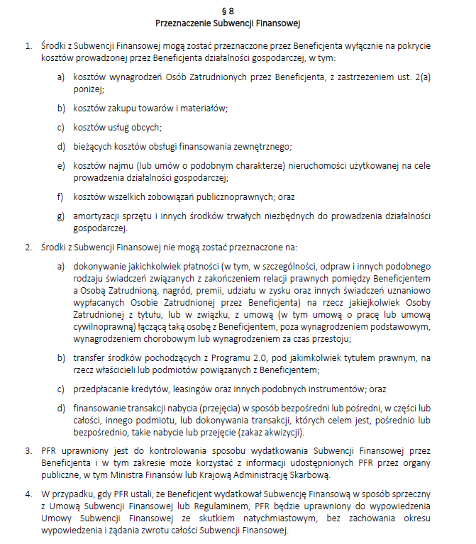
II. Wniosek o Subwencję dla MŚP – czynności do wykonania
7. Oświadczenie
UWAGA:
Treść par. 8 Regulaminu

Slide 12
II. Wniosek o Subwencję dla MŚP – czynności do wykonania
7. Oświadczenie
Przedsiębiorco jeśli nie złożyłeś do Banku w wymaganym terminie dokumentów potwierdzających Twoje umocowanie do zawarcia umowy subwencji finansowej, lub jeśli dostarczone dokumenty nie spełniły kryteriów określonych przez PFR , będziesz zobowiązany do wypełnienia poniższego oświadczenia.
Jeśli zaznaczysz pole na TAK – będzie to oznaczać, że jesteś w posiadaniu dokumentów potwierdzających Twoje umocowanie do zawarcia umowy subwencji finansowej – pełnomocnictwo lub oświadczenie retrospektywne i/lub wydruk z CEIDG, odpis z KRS. Dokumenty te należy dostarczyć do Banku w ciągu 14 dni po wysłaniu oświadczenia do PFR.
Przedsiębiorco jeśli zobowiązałeś się w Umowie subwencji finansowej do przeniesienia rezydencji podatkowej na obszar EOG będziesz zobowiązany wskazać czy wywiązałeś się z tego zobowiązania.

Slide 13
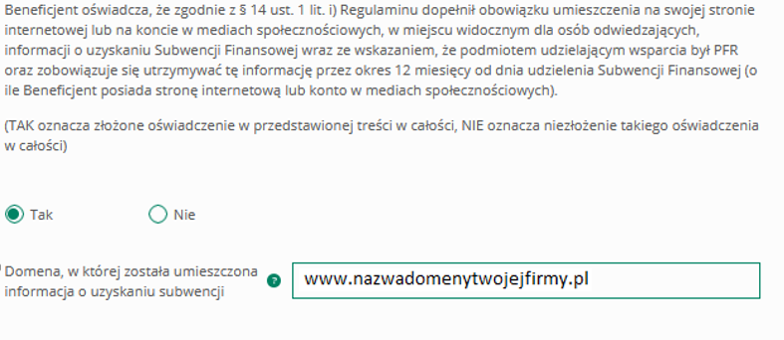
II. Wniosek o Subwencję dla MŚP – czynności do wykonania
7. Oświadczenie
Należy wybrać odpowiednią odpowiedź.
Oświadczenie pojawi się tylko tym Przedsiębiorcom, w przypadku których PFR nie posiada informacji o dopełnieniu tego obowiązku.
Przedsiębiorco, jeśli dopełniłeś obowiązku poinformowania na swojej domenie o otrzymaniu subwencji finansowej będziesz zobowiązany podać nazwę domeny, celem weryfikacji przez PFR spełnienia tego zobowiązania.

Slide 14
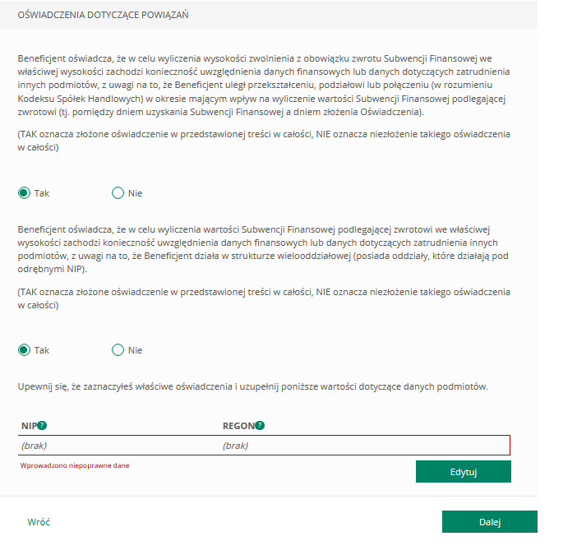
II. Wniosek o Subwencję dla MŚP – czynności do wykonania
7. Oświadczenie
Oświadczenie pojawi się tylko tym Przedsiębiorcom, którzy nie widnieją w Centralnym Rejestrze Beneficjentów Rzeczywistych.
Jeśli nie podlegasz wpisowi do CRBR, bo nie wynika to z przepisów prawa, zaznacz pole na NIE
Należy wybrać odpowiednią odpowiedź.
W każdym przypadku dokonania przekształcenia firmy rozwinie się pole do edycji.
Wpisz NIP firmy sprzed przekształcenia jeśli na wniosku widnieje nowy NIP firmy po przekształceniu,
Wpisz NIP firmy po przekształceniu jeśli na wniosku widnieje stary NIP firmy przed przekształceniem.
Jeśli prowadzisz przedsiębiorstwo wieloodziałowe wpisz NIP i REGON dla każdego oddziału firmy
Po wybraniu przycisku „Wróć” zostaniesz przekierowany na poprzedni ekran.
Po wybraniu przycisku „Dalej” zostaniesz przekierowany na kolejny ekran.

Slide 15
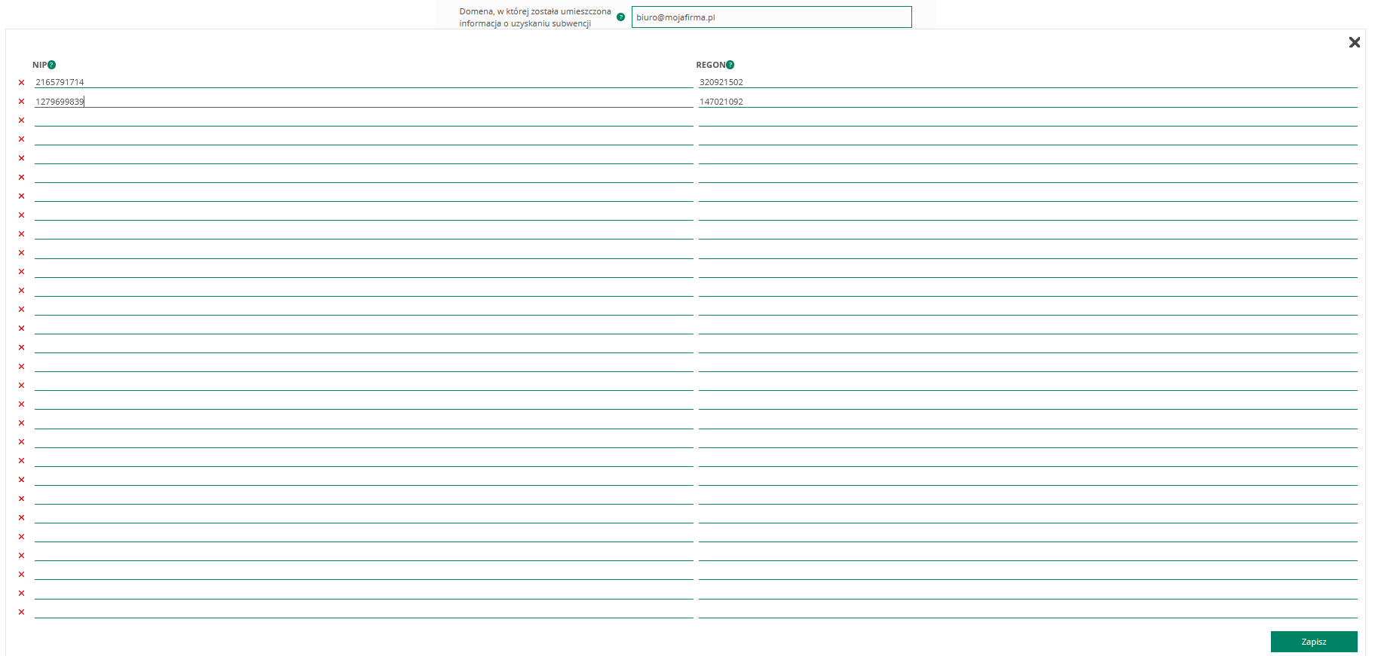
II. Wniosek o Subwencję dla MŚP – czynności do wykonania
7. Oświadczenie
Należy wpisać NIP i Regon firmy.
Po uzupełnieniu NIP i Regonu Firmy dane zostaną zaczytane w Oświadczeniu o Rozliczeniu.
Po wybraniu przycisku „Wróć” zostaniesz przekierowany na poprzedni ekran.
Po wybraniu przycisku „Dalej” zostaniesz przekierowany na kolejny ekran.

Slide 16
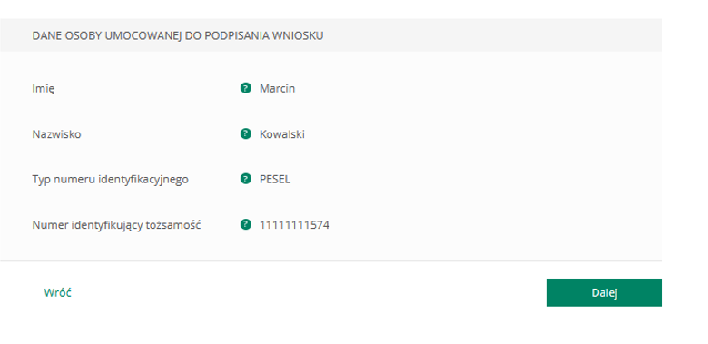
II. Wniosek o Subwencję dla MŚP – czynności do wykonania
8. Dane osoby umocowanej do złożenia Oświadczenia o Rozliczeniu
W zależności od wskazania samodzielnej reprezentacji czy też pełnomocnictwa, pojawią się dane osoby umocowanej do złożenia Oświadczenia o Rozliczeniu.
Sprawdź czy dane osoby, która wypełnia wniosek są poprawne.
UWAGA! Jeśli któraś z danych uległa zmianie lub jest błędna, niezwłocznie zgłoś to do Banku w celu jej poprawienia zanim wyślesz wniosek do PFR.
Po wybraniu przycisku „Wróć” zostaniesz przekierowany na poprzedni ekran.
Po wybraniu przycisku „Dalej” zostaniesz przekierowany na kolejny ekran.

Slide 17
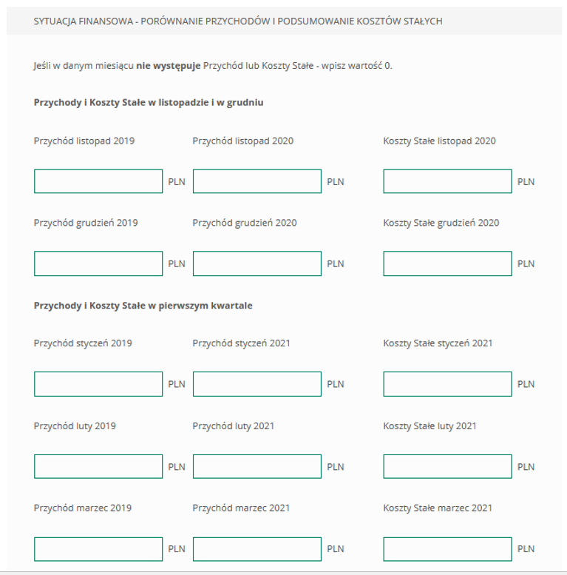
II. Wniosek o Subwencję dla MŚP – czynności do wykonania
9. Dane finansowe Firmy na podstawie faktycznie osiągniętych Przychodów i Kosztów Stałych
Podaj przychody w wybranych miesiącach z roku 2019 i 2020 oraz Koszty Stałe za wskazane miesiące roku 2020.
Podaj przychody w wybranych miesiącach z roku 2019 oraz faktyczne przychody we wskazanych miesiącach za 2021 oraz faktyczne Koszty Stałe za wskazane miesiące roku 2021.
Faktycznie osiągnięte Przychody i Koszty Stałe będą podstawą do wyliczenia ewentualnej nadwyżki.
UWAGA: Przedsiębiorcy we wniosku o subwencję co do zasady prognozowali przychody oraz Koszty Stałe za okres od 1 listopada 2020 r. do 31 marca 2021 r. Dlatego też, w celu rozliczenia subwencji muszą podać rzeczywiste koszty stałe oraz wysokość przychodów dla tego okresu. Pomocny w wyliczeniu tej różnicy będzie specjalny kalkulator, który został zaszyty w formularzu rozliczenia. Beneficjent musi sprawdzić, czy nastąpiła nadwyżka między wartością subwencji wyliczoną w oparciu o przewidywaną wartość Kosztów Stałych oraz wysokość spadku przychodów, a subwencją, którą otrzymaliby w oparciu o kwotę rzeczywistych kosztów stałych oraz rzeczywistą wysokość spadku przychodów. Jeśli taka nadwyżka występuje, beneficjent będzie musiał ją zwrócić do 15 marca 2022 r. na indywidualny rachunek wskazany w formularzu oświadczenia.

Slide 18
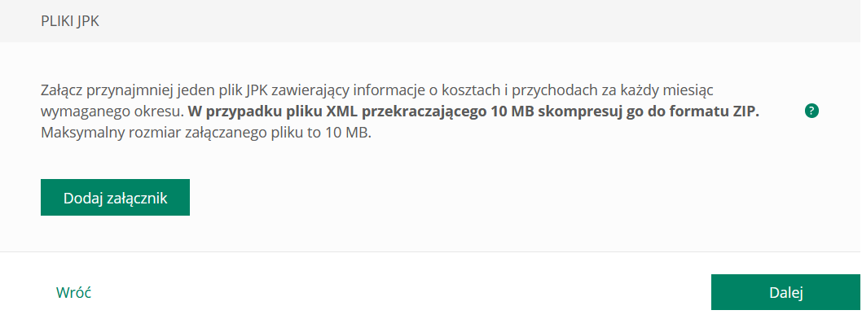
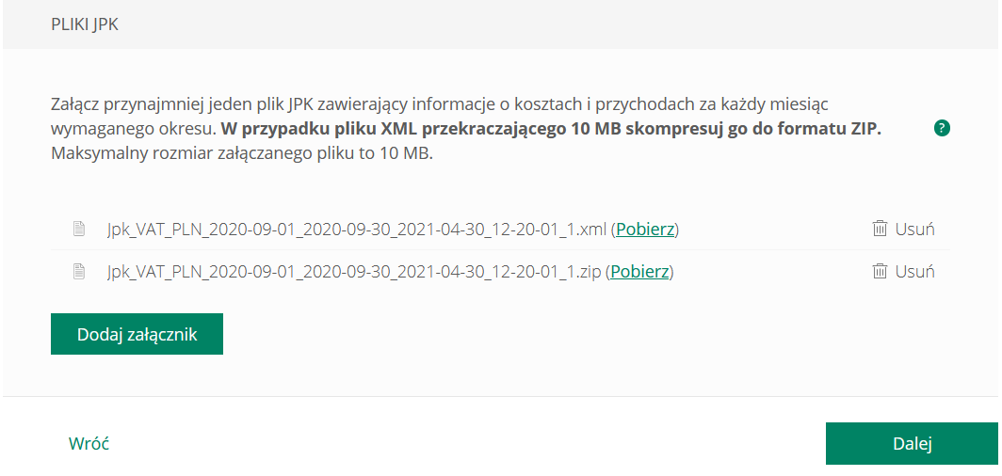
II. Wniosek o Subwencję dla MŚP – czynności do wykonania
10. Pliki JPK
MŚP, składając Oświadczenie o Rozliczeniu – jako dowód poprawności rozliczenia - załącza pliki JPK w postaci xml, wygenerowane z programów księgowych.
W zależności od prowadzonej rachunkowości będą to pliki JPK_PKPIR lub JPK_KR
Liczba załączników nie może przekraczać 10 sztuk o rozszerzeniu XML, maksymalny rozmiar jednego pliku to 10MB. W przypadku pliku XML przekraczającego 10MB skompresuj go do formatu ZIP
W przypadku błędnego załączenia plików JPK można je usunąć poprzez przycisk „Usuń”. Skasowany plik można zastąpić nowym.
Po wybraniu przycisku „Wróć” zostaniesz przekierowany na poprzedni ekran.
Po wybraniu przycisku „Dalej” zostaniesz przekierowany na kolejny ekran.

Slide 19
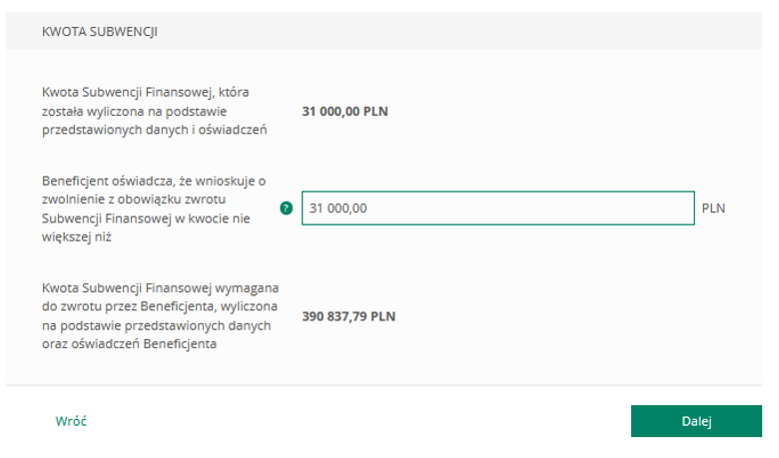
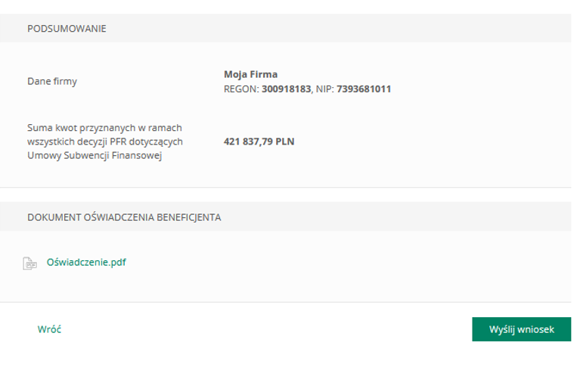
II. Wniosek o Subwencję dla MŚP – czynności do wykonania
11. Wyliczona faktyczna kwota subwencji
Kwota subwencji wyliczona na podstawie faktycznie osiągniętych Przychodów i Kosztów stałych.
Kwota subwencji możliwa do umorzenia.
Kwota subwencji, którą Przedsiębiorca zobowiązany jest zwrócić.
Po wybraniu przycisku „Wróć” zostaniesz przekierowany na poprzedni ekran.
Po wybraniu przycisku „Dalej” zostaniesz przekierowany na kolejny ekran.
12. Dane podsumowujące
Sprawdź czy wszystkie dane są poprawne. UWAGA! Jeśli któraś z danych uległa zmianie lub jest błędna, niezwłocznie zgłoś to do Banku w celu jej poprawienia zanim wyślesz wniosek do PFR.
Kwota subwencji jaka został przyznana Przedsiębiorcy .
Po wypełnieniu formularza Oświadczenia o Rozliczeniu istnieje możliwość pobrania jego projektu (Oświadczenie jeszcze nie jest podpisane). Przedsiębiorca ma możliwość zapoznania się z zapisami Oświadczenia oraz sprawdzenia poprawności swoich danych.
Aby wysłać Oświadczenie o Rozliczeniu należy wybrać przycisk „Wyślij wniosek”.

Slide 20
II. Wniosek o Subwencję dla MŚP – czynności do wykonania
13. Wysłanie Oświadczenia o Rozliczeniu
Po wybraniu przycisku „Wyślij wniosek” przyjdzie na nr telefonu podany przez Przedsiębiorcę do kontaktu z Bankiem lub wskazany przez osobę upoważnioną we Wniosku kod sms, który należy wprowadzić do wniosku celem jego zatwierdzenia.
Aby zatwierdzić wniosek należy wprowadzić 8-cyfrowy kod. Wprowadzenie kodu sms jest równoznaczne z podpisaniem Oświadczenia o Rozliczeniu.
UWAGA! Brak wprowadzenia kodu sms w celu zatwierdzenia Oświadczenia skutkuje nie wysłaniem wniosku do PFR i tym samym nie otrzymanie subwencji finansowej.
Aby wygenerować ponownie kod do zatwierdzenia wniosku należy wybrać przycisk „Wyślij sms ponownie”.
Po wprowadzeniu 8-cyfrowego kodu należy wybrać przycisk „Wyślij wniosek”.

Slide 21
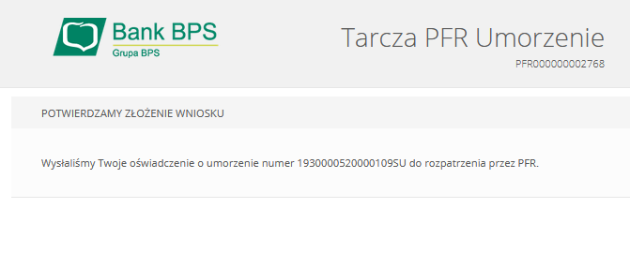
II. Wniosek o Subwencję dla MŚP – czynności do wykonania
14. Potwierdzenie wysłania Oświadczenia
Po wysłaniu Oświadczenia pojawi się informacja z numerem identyfikującym wniosek.
15. Status Oświadczenia
W celu sprawdzenia statusu Oświadczenia o Rozliczeniu subwencji Tarcza 2.0 wybierz przycisk „Sprawdź status wniosku”.

Slide 22
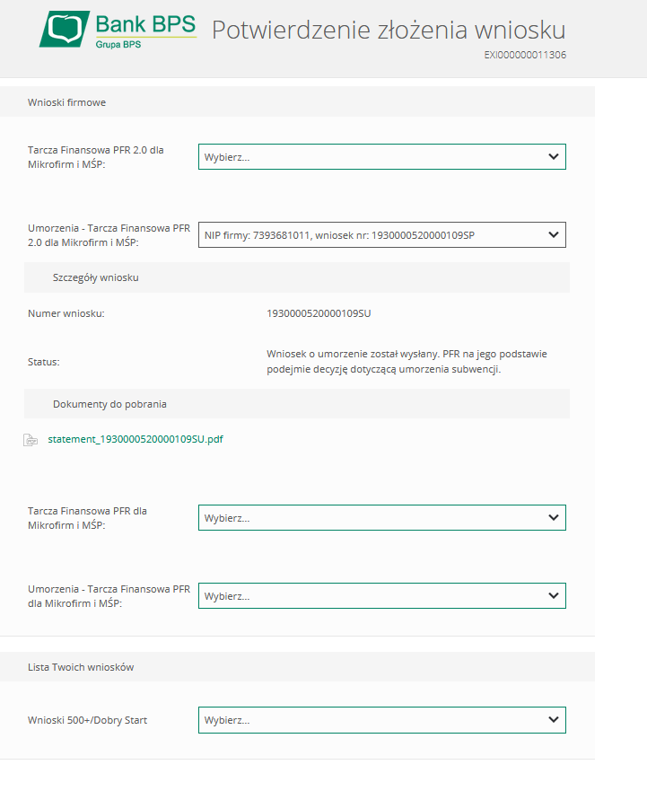
II. Wniosek o Subwencję dla MŚP – czynności do wykonania
16. Potwierdzenie złożenia wniosku
Z listy rozwijalnej wybierz numer wniosku, którego status chcesz sprawdzić.
W polu „Status” jest podana informacja o aktualnym statusie Oświadczenia.
Status „wysłany” oznacza, że Oświadczenie zostało złożone i oczekuję na decyzję PFR.
Istnieje możliwość pobrania Oświadczenia o Rozliczeniu, które zostało już przez Przedsiębiorcę podpisane przy użyciu kodu sms i wysłaniu Oświadczenia.

Slide 23
Kontakt
Jan Kowalski
Bank Spółdzielczy Ziemi Kraśnickiej w Kraśniku
81 884 06 00
sekretariat@bskrasnik.pl

